Slide 1
QG studio 中期考核

Slide 2
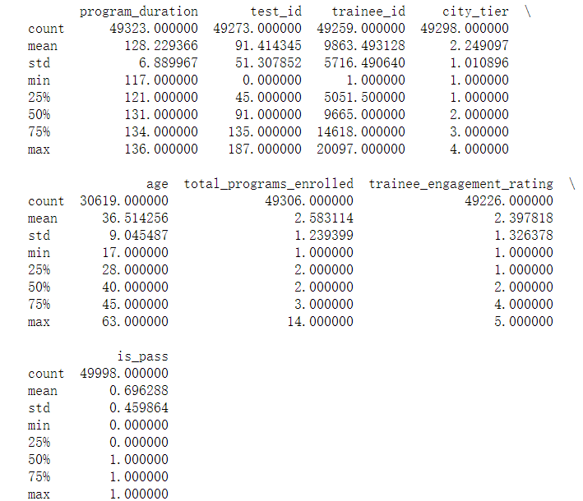
一.数据处理
在查看数据集的时候，可以发现数值类型的标签缺失值最多的为[‘age’]。
对此，有两种处理方式：
1.全部均值填充
2.drop[‘age’]其他均值填充

Slide 3
一.数据处理
在查看字符类型的数据时，发现该类型下的所有标签都有缺失值
对此我进行了两种操作：
1.使用统计数量最多的数值来填充缺失值然后进行每个字符类型数值的独热编码。
2.先对标签下各字符数值进行独热编码，再均值填充缺失值

Slide 4
二.使用的不同模型
1.线性回归
2.逻辑回归
3.决策树
4.随机森林
5.神经网络
6.特征选择

Slide 5


2.1.线性回归
kf = KFold(n_splits=5,random_state=1,shuffle=True)
kf = KFold(n_splits=5,random_state=42,shuffle=True)
通过对random_state的调参对比准确率和运行时间没有明显的变化，这种模型准确率偏低。

Slide 6



2.2.逻辑回归
LogisticRegression():
优化逻辑回归模型：
a.StandardScaler(): #数据幅度标准化处理数据
b.SGDClassifier(): #梯度下降
通过对比发现数据集标准化处理能够提高预测的准确率

Slide 7


2.3.决策树
DecisionTreeClassifier(max_depth=5)
DecisionTreeClassifier(max_depth=10)
通过调节最大子节点的深度，能够很好提高预测的准确率。

Slide 8



2.4.随机森林
RandomForestClassifier(random_state=1, n_estimators=50)
RandomForestClassifier(random_state=1, n_estimators=500)
通过增大n_estiamtors的值，准确率有一定的提高，但构建的子树越多运行时间越长。

Slide 9


2.5.神经网络
MLPClassifier(max_iter=200,solver='adam’)
MLPClassifier(hidden_layer_sizes=(100,100,100,50),max_iter=200,solver='adam')
通过对比发现通过调节隐藏层可以提高准确率，但调节不当的话会使运行时间暴增。

Slide 10
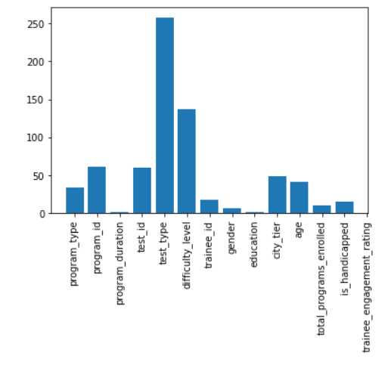

2.6.特征选择 通过添加噪声，画出直方图。 选取前8个特征(占比较大)，得到的结果也不是很理想。

Slide 11











三.对比分析
1.全部均值填充
2.drop[‘age’]其他均值填充

Slide 12
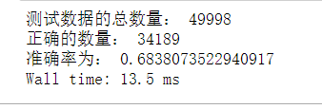
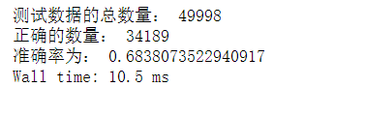


四.对比分析
1.使用统计数量最多的数值来填充缺失值然后进行每个字符类型数值的独热编码。
2.先对标签下各字符数值进行独热编码，再均值填充缺失值

Slide 13
四.对比分析
通过对比发现均值填充在有的模型中，能够很好提高准确率，但在均值编码会产生小数点，处理一些模型中会有反效果。

Slide 14
谢谢聆听

